Slide 1
Bioloģiskās informācijas datubāzes. Informācijas meklēšanas un iegūšanas sistēmas Piemēri

Slide 2
Lekciju saraksts
N.p.k. | Datums | Lekcijas temats
1. | 15.09.2011 | Ievadlekcija. Prasības kursa apgūšanai un literatūras avoti. Bioinformātikas jēdziens. Kas ir bioinformātika un kāpēc tā biologiem vajadzīga? Bioloģija, statistika, informācijas tehnoloģijas un programmēšana kā bioinformātikas pamatelementi
2. | 22.09.2011 | Bioloģiskās informācijas veidi un apjoms. Genomu organizācija. Modernās genomu analīzes metodes
3. | 29.09.2011 | Genomu evolūcija. Salīdzinošā genomika
4. | 06.10.2011 | Bioloģiskās informācijas datubāzes. Informācijas meklēšanas un iegūšanas sistēmas
5. | 13.10.2011 | Dažādu bioloģiskās informācijas datubāžu izmantošanas piemēri
6. | 20.10.2011 | Nukleīnskābju un proteīnu sekvenču līdzības pamatprincipi. Nukleīnskābju un proteīnu sekvenču pāru salīdzināšana. BLAST veidi
7. | 27.10.2011 | Nukleīnskābju un proteīnu daudzkārtējās salīdzināšanas metodes, to priekšrocības un pielietošanas nosacījumi. Datorprogrammas nukleīnskābju un proteīnu sekvenču daudzkārtējai salīdzināšanai
8. | 03.11.2011 | Seminārs un uzdevumu pārbaude par tēmām, kas saistītas ar informācijas meklēšanu datu bāzēs un sekvenču homoloģijas meklēšanu
9. | 10.11.2011 | Filoģenētika. Klāsteru un kladistiskās metodes filoģenētisko koku rekonstruēšanā
10. | 17.11.2011 | Datorprogrammas nukleīnskābju un proteīnu sekvenču filoģenētiskajai analīzei
11. | 24.11.2011 | Makromolekulu telpiskā struktūra un tās paredzēšana. DNS topoloģija. Proteīnu struktūras paredzēšana, modelēšana un pielietojums farmakoloģijā
12. | 01.12.2011 | Genoma ekspresijas analīze. Transkriptomika. DNS čipi genomu polimorfisma analīzē. Gēnu ekspresijas ģenētika
13. | 08.12.2011 | Proteomika un sistēmu bioloģija. Tīklveida struktūras kā bioloģisko sistēmu dabiska sastāvdaļa.
14. | 15.12.2011 | Seminārs un uzdevumu pārbaude par tēmām, kas saistītas ar filoģenētisko analīzi un proteīnu sekundārās struktūras paredzēšanu. Bioinformātikas perspektīvas. Bioinformātika kā priekšnosacījums modernās bioloģijas apgūšanai
15. | 22.12.2011 | Eksāmens

Slide 3
Ensemble cilvēka gēnu datu bāze
http://www.ncbi.nlm.nih.gov/geo/
GEO Profiles – individuālu gēnu ekspresijas dati
GEO DataSets – gēnu ekspresijas pētījumu datu kopas

Slide 4
GEO (Gene Expression Omnibus)
http://www.ncbi.nlm.nih.gov/geo/
GEO Profiles – individuālu gēnu ekspresijas dati
GEO DataSets – gēnu ekspresijas pētījumu datu kopas

Slide 5
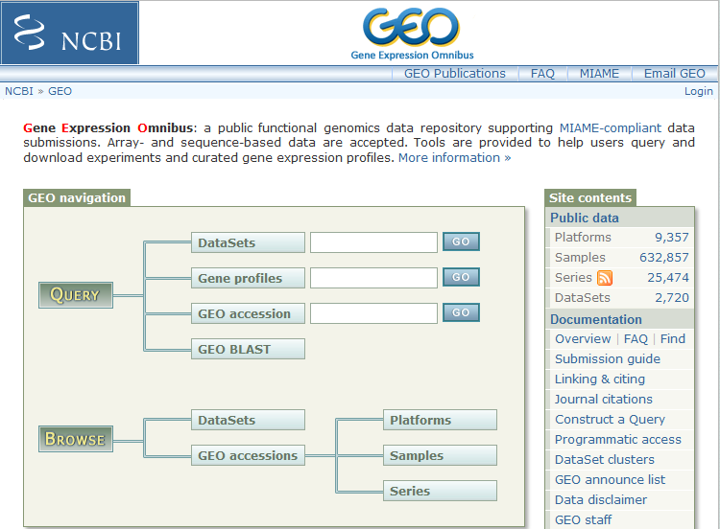
GEO (Gene Expression Omnibus)

Slide 6
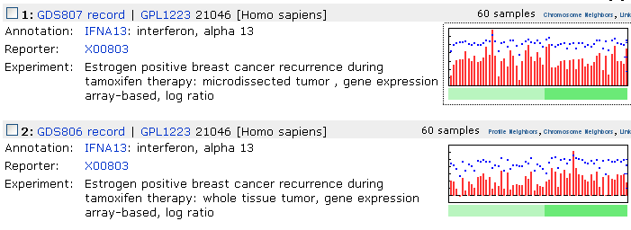
GEO
Pārsvarā dati no augstas caurlaidspējas gēnu ekspresijas analīzes eksperimentiem, kuri veikti ar DNS čipu palīdzību
Iespējams apskatīt interesējošā gēna ekspresijas profilu dažādos citu zinātnieku eksperimentos

Slide 7
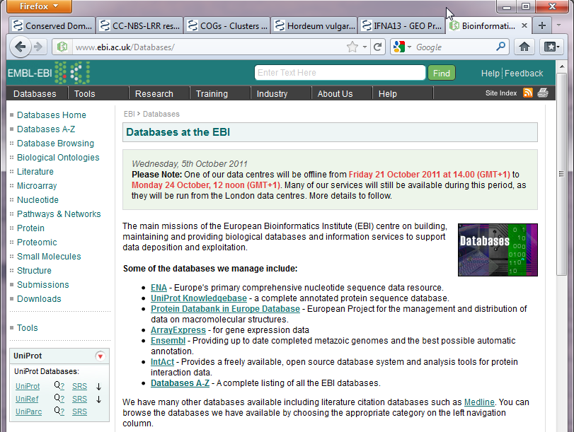
EMBL datu bāzes
http://www.ebi.ac.uk

Slide 8
Nukleīnskābju un proteīnu sekvenču līdzības pamatprincipi Dažādas salīdzināšanas metodes, to priekšrocības un pielietošanas nosacījumi

Slide 9
Sekvenču salīdzināšana
Angliski – sequence alignment
Divi galvenie salīdzinājumu veidi – pairwise sequence alignment un multiple sequence alignment
Latviskais tulkojums varētu būt “sekvenču pāru salīdzinājums” un “daudzkārtējs sekvenču salīdzinājums”

Slide 10
Sekvenču salīdzināšana
Visas uz Zemes sastopamās organismu grupas ir cēlušās no viena kopēja senča, bet pēc tam evolucionējušas atsevišķi
DNS un proteīnu līdzības pamatā ir “Identity by descent”, vai arī konverģentā evolūcija
Ja gēni dažādās sugās ir līdzīgi pēc DNS vai aminoskābju secības, tad iespējams tie veic līdzīgu funkciju
Līdzīgas DNS un aminoskābju secības sauc par homologām (ar kopīgu izcelsmi)

Slide 11
Sekvenču salīdzināšana
Ja mums ir divas vai vairākas DNS vai aminoskābju secības, tās analizējot vajadzētu:
- izmērīt to vispārējo līdzību;
- noteikt to līdzību katrā sekvences pozīcijā;
- novērot līdzīgo un atšķirīgo rajonu izvietojumu sekvencēs;
- novērtēt sekvenču evolucionārās attiecības

Slide 12
Sekvenču salīdzinājumu pielietojumi
Genomu anotācijas pamatojas uz salīdzinājumu ar jau raksturotām sekvencēm (gēnu un atkārtojumu identifikācija)
Funkcionālo domēnu noteikšana proteīnu sekvencēs
DNS un proteīnu sekvenču radniecības pakāpes noteikšana, lai izvērtētu to filoģenētiskās attiecības un rekonstruētu šo secību evolūciju

Slide 13
Salīdzinājuma pamatprincipi
Sekvences salīdzina, nosakot to līdzību katrā sekvences pozīcijā
Lai veidotu optimālu salīdzinājumu, iespējams sekvencēs ieviest pārtraukumus
Nepieciešams izveidot kritērijus pēc kuriem spriest par salīdzinājuma kvalitāti
abcdef
acdefg
abcdef-
a-cdefg
acgtctga
agtttgat
acgtctga-
agttt-gat
acgtctga-
a-gtttgat

Slide 14
Dot plots
Visvienkāršākais divu sekvenču salīdzināšanas veids
Dot plots ir kā tabula vai matrica, kurā rindas atbilst vienai sekvencei, bet kolonnas atbilst otrai sekvencei
Vienkāršākajā veidā tiek atzīmēti tikai burti (nukleotīdi vai aminoskābes), kas katrā pozīcijā starp sekvencēm ir identiski

Slide 15
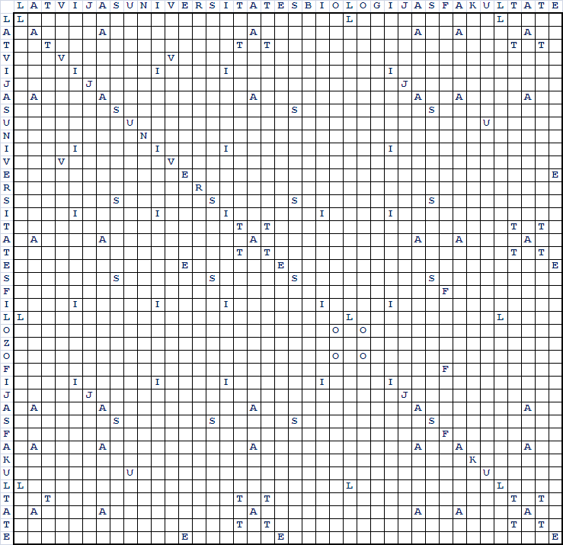

Slide 16
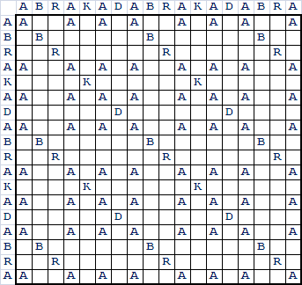
Secību atkārtojumi dot plotā

Slide 17
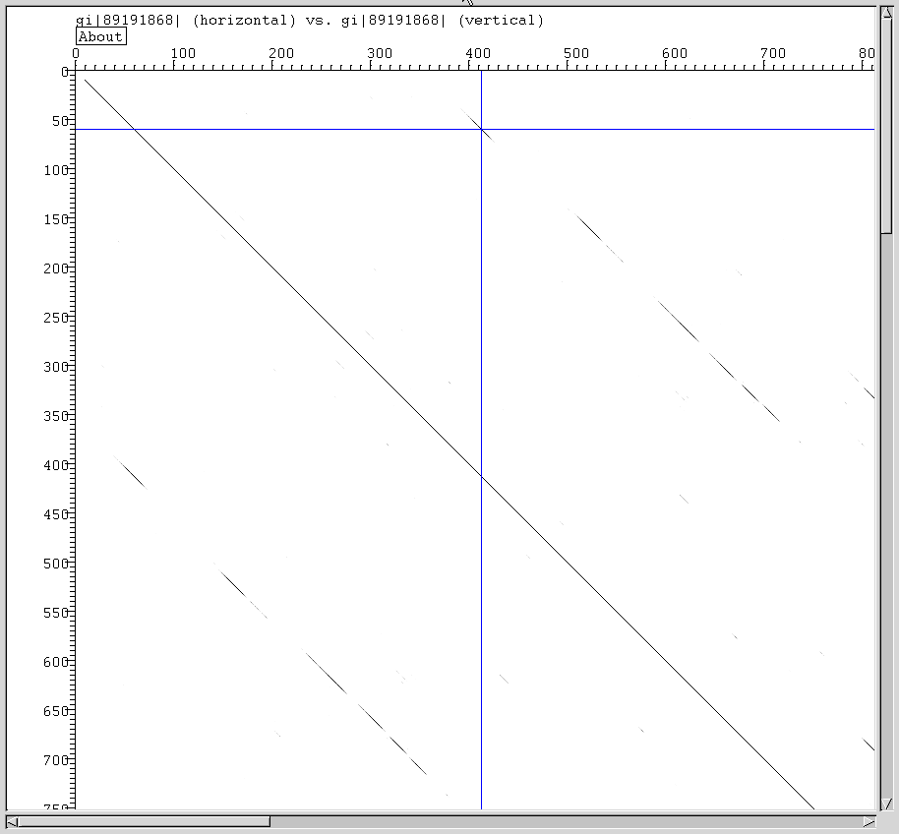
Piemērs - cilvēka proteīns fon Villebranda faktors
Tās nav tikai burtu spēles, dot plots ir noderīgs periodisku atkārtojumu un palindromu identificēšanai DNS un aminoskābju secībās

Slide 18
Dotter
Programma brīvi pieejama http://sonnhammer.sbc.su.se/Dotter.html
Sonnhammer and Durbin (1995) A dot-matrix program with dynamic threshold control suited for genomic DNA and protein sequence analysis. Gene, 167: GC1 – GC10

Slide 19
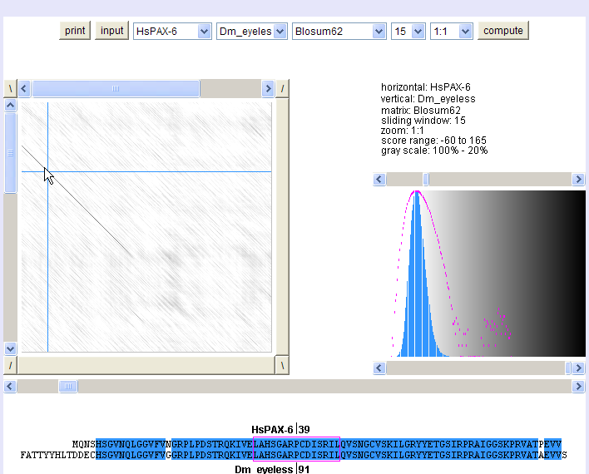
Dotlet
Programma brīvi pieejama
http://myhits.isb-sib.ch/cgi-bin/dotlet
Interaktīva dotplotu veidošana internetā
Junier T. and Pagni M. (2000) Dotlet: diagonal plots in a web browser. Bioinformatics, 16:178-9

Slide 20
Dotlet demonstrācija
Salīdzina cilvēka homeoboksa proteīnu PAX-6 (P26367) ar Drosophila eyeless proteīnu (O18381), kuri abi regulē acu attīstību

Slide 21
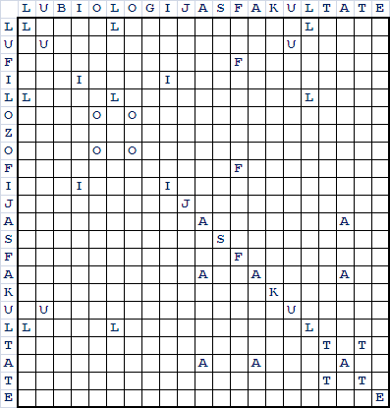
Dot plots un sekvenču salīdzinājums (alignment)

Slide 22
Salīdzinājumu kvalitāte
Ceļš, kas tiek noiets dot plotā, atbilst sekvenču salīdzinājumam. Ja sekvences ir samērā līdzīgas, dot plots ļauj rekonstruēt sekvenču salīdzinājumu. Pastāv iespēja, ka vairāki ceļi dot plotā būs vienādi varbūtīgi. Nedrīkst pieņemt, ka ceļs dot plotā atbilst sekvenču molekulārajai evolūcijai

Slide 23
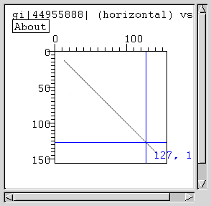
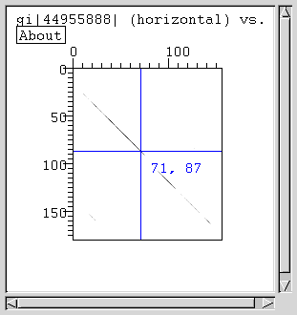
Homo sapiens un Bos taurus mioglobīnu salīdzinājums
Homo sapiens un Xenopus laevis mioglobīnu salīdzinājums

Slide 24
Salīdzinājumu kvalitāte un sekvenču evolūcija
Nukleotīdu (aminoskābju) nomaiņas, insercijas un delēcijas ir mutācijas, kas neizbēgami notiek laika gaitā ar vairāk vai mazāk vienādu ātrumu
Ne visas nomaiņas ir vienādi varbūtīgas un tam ir bioloģisks pamats
Lai izveidotu optimālu sekvenču salīdzinājumu, ir nepieciešams izveidot novērtēšanas sistēmu, kas dažādiem sekvenču līdzības veidiem piešķirtu dažādas vērtības, bet dažādiem mutāciju veidiem piešķirtu dažādus soda punktus

Slide 25
Salīdzinājumu kvalitāte
Visvienkāršākā shēma – par katru sakritību (identitāti) +1 punkts
Hamminga distance – nesakrītošo pozīciju skaits starp divām vienāda garuma teksta rindām
Lēvenšteina distance – minimālais “rediģēšanas operāciju” skaits, lai pārvērstu vienu teksta rindu otrā (teksta rindas var būt dažāda garuma)
Abas metodes mēra atšķirības – dissimilarity
acgtctga
agtttgat
+--+----
acgtctga-
agttt-gat
+--+--++-
acgtctga-
a-gtttgat
+-++-+++-

Slide 26
Punktu skaitīšanas shēmas
Nukleotīdu un aminoskābju nomaiņas
Insercijas un delēcijas
Ja sekvenču salīdzināju raksturo kā minimālo rediģēšanas operāciju skaitu, kas jāveic, lai pārvērstu vienu sekvenci otrā, tad tomēr ir jāņem vērā, ka dažas nomaiņas notiek ar lielāku varbūtību nekā citas
Insercijas/delēcijas gadījumā sekvenču salīdzinājumā jāienes pārtraukums (gap). Atkarībā no insercijas izmēra, pārtraukumu nepieciešams paplašināt (gap extension).

Slide 27
Mutācijas DNS
Nukleotīdu nomaiņas:
tranzīcijas – purīna nomaiņa par purīnu un pirimidīna nomaiņa par pirimidīnu (G <- -> A; T <- -> C)
transversijas – purīna nomaiņa par pirimidīnu un otrādi (G -> C vai T; A -> C vai T; T -> A vai G; C -> A vai G)
Tranzīcijas vidēji notiek divas reizes biežāk nekā transversijas
http://www.ebi.ac.uk/2can/disease/genes5.html

Slide 28
Mutācijas DNS
Mutācijas proteīnus kodējošos rajonos:
nonsense mutācija – aminoskābi kodējošais kodons mutē par stop kodonu (taa, tag, tga)
missense mutācija – aminoskābi kodējošais kodons mutē par citu aminskābi kodējošu kodonu
sinonīmās jeb klusējošās mutācijas - aminoskābi kodējošais kodons mutē par to pašu aminskābi kodējošu kodonu
Mutācijas regulātorajos elementos (promoteros, 5’ un 3’ UTR u.c.)
Mutācijas nekodējošajā DNS

Slide 29
Mutācijas DNS
Sinonīmās (K_{s}) un ne-sinonīmās (K_{a}) mutācijas
K_{s} - mutācija neizraisa aminoskābes nomaiņu
K_{a} - mutācija izraisa aminoskābes nomaiņu
Augsta K_{s} /K_{a} attiecība norāda uz pozitīvu selekciju (izmaiņas DNS sekvencē, kas noved pie aminoskābju nomaiņas, netiek pieļautas)

Slide 30
Aminoskābju nomaiņas
Dažādu aminoskābju nomaiņas notiek ar dažādu varbūtību. Tam ir divējādi iemesli:
1. aminoskābēm ir dažādas fizikāli – ķīmiskās īpašības, kas ietekmē to funkciju (piemēram, Ala -> Val nomaiņa ir varbūtīgāka nekā Ala -> Asp)
2. Kodona nomaiņai par citu aminoskābi kodējošu kodonu var būt nepieciešams atšķirīgs mutāciju skaits
Leu TTA
TTG
CTT
CTC
CTA
CTG
Ile ATT
ATC
ATA
His CAT
CAC

Slide 31
Aminoskābju nomaiņu matricas
Marija Deihofa sastādīja pirmo aminoskābju nomaiņas matricu, kas bija balstīta un eksperimentāli noteiktu proteīnu grupu salīdzinājumu
Dayhoff, M. O., Schwartz, R. M., and Orcutt, B. C. (1979) In: Atlas of Protein Sequence and Structure, Dayhoff, M. O. Ed, pp. 345-352

Slide 32
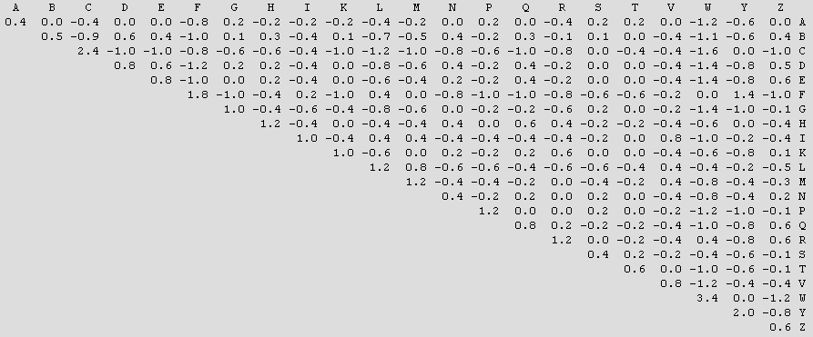
Daihofas matrica
Notes:
Pīemēram, Alanīna (A) nomaiņa par triptofānu (W) ir mazāk varbūtīga, nekā A nomaiņa par valīnu (V)

Slide 33
Sekvenču atšķirības mērvienības
PAM – Percent Accepted Mutation
Piemēram, 1 PAM nozīmē, ka starp divām sekvencēm pastāv 1% atšķirību
1 PAM matrica tiek veidota no sekvencēm, kas ir 99% identiskas
Atšķirīgākām sekvencēm veido citas, atbilstošākas matricas, jo pastāv iespēja, ka katrā pozīcijā notikušas vairākas nomaiņas
PAM250 matrica ir domāta ļoti atšķirīgām sekvencēm (~20% identitāte)

